Slide 1

Báo Cáo ĐỒ ÁN TỐT NGHIỆP ĐẠI HỌC
TRƯỜNG ĐẠI HỌC THUỶ LỢI
KHOA CÔNG NGHỆ THÔNG TIN
Xây dựng hệ thống đăng ký tín chỉ
trường đại học Thuỷ Lợi
Giáo viên hướng dẫn: Th.S Trương Xuân Nam
Sinh viên thực hiện: Nguyễn Văn Chinh
Lớp: 63CNTT.NB
Hà Nội: 07/2025
01
Notes:
NOTE: Want a different image on this slide? Select the picture and delete it. Now click the Pictures icon in the placeholder to insert your own image.

Slide 2

Nội dung đồ án
Lý do chọn đề tài, mục đích và yêu cầu
Phân tích và thiết kế hệ thống
Triển khai
Kết quả đạt được
Hạn chế và phương hướng phát triển
02

Slide 3
I. Lý do chọn đề tài, mục đích và yêu cầu
Lý do chọn đề tài:
Quy trình xếp thời khóa biểu còn chậm, hệ thống thường xuyên quá tải và sập mỗi kỳ đăng ký học
Bất cập hiện tại ảnh hưởng đến sinh viên, cán bộ và hiệu quả hệ thống, nên cần giải pháp tối ưu quy trình và nâng cao hiệu năng đăng ký học
Mục đích xây dựng:
Xây dựng hệ thống đăng ký học có khả năng chịu tải cao, đáp ứng nhu cầu truy cập lớn của sinh viên trong các đợt đăng ký
Hỗ trợ phòng đào tạo trong việc mở lớp học phần một cách hiệu quả, nhanh chóng và linh hoạt
Yêu cầu:
Xây dựng hệ thống đăng ký học cho sinh viên
Xây dựng hệ thống mở lớp học phần cho phòng đào tạo
03

Slide 4
II. Phân tích và thiết kế hệ thống
Usecase tổng quát
Cơ sở dữ liệu
04

Slide 5
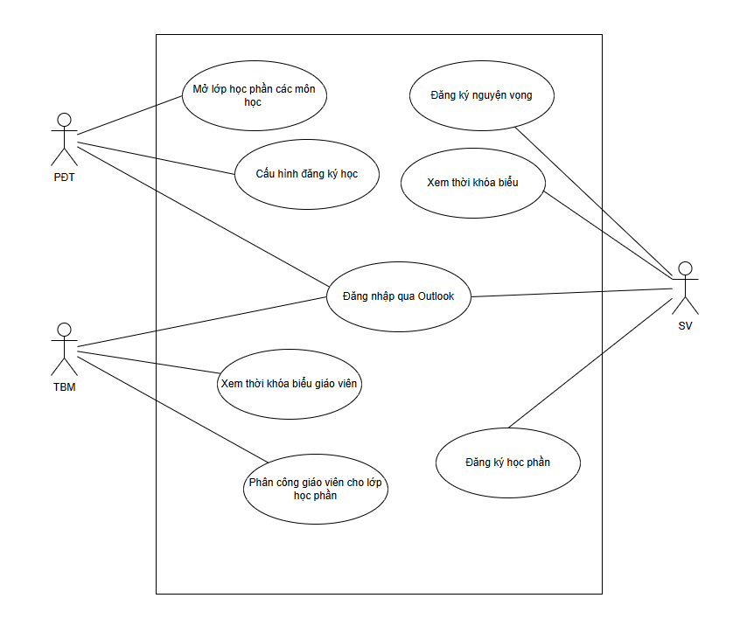
Usecase tổng quát
Hình 1. Usecase tổng quát
05

Slide 6
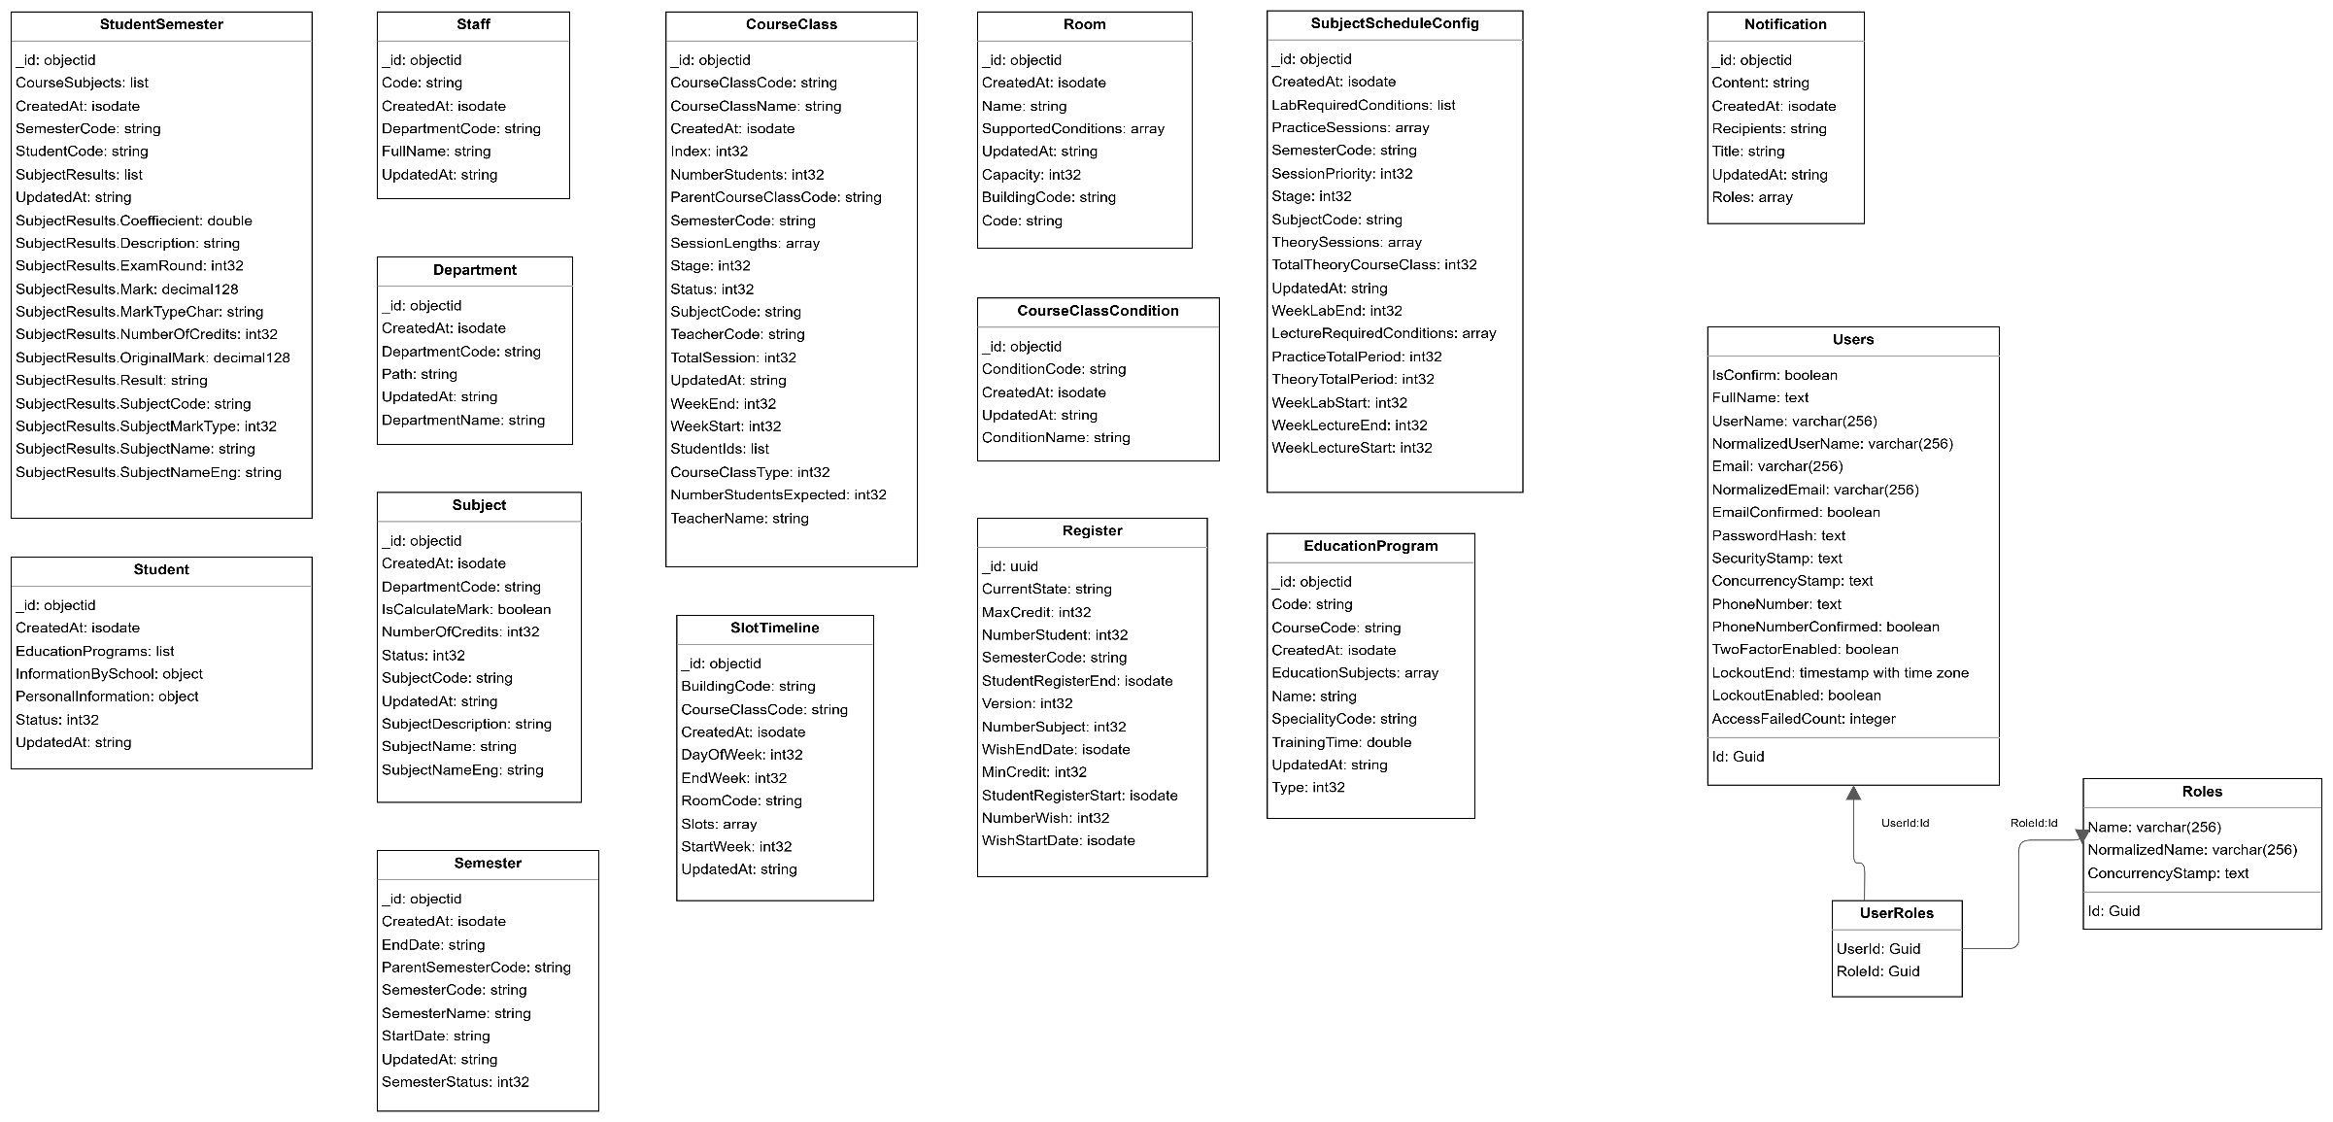
Cơ sở dữ liệu
06
Hình 2. Cơ sở dữ liệu

Slide 7
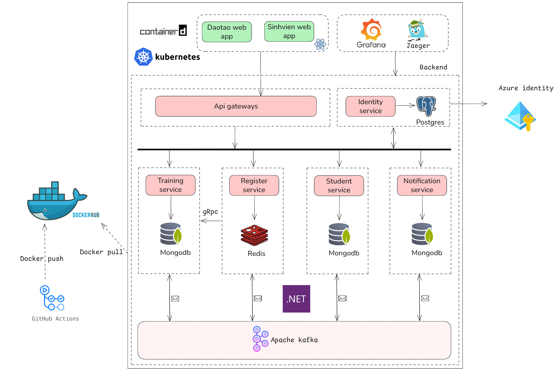
III. Triển khai
Hình 3. Sơ đồ triển khai
07

Slide 8
IV. Kết quả đạt được
Xây dựng thành công website dành cho Phòng đào tạo và Trưởng bộ môn phục vụ công tác đăng ký học
Xây dựng thành công website dành cho sinh viên phục vụ công tác đăng ký học
Phục vụ quy đăng ký tín chỉ một cách nhanh chóng và linh hoạt
Đáp ứng tốt lượng truy cập lớn, hạn chế tình trạng quá tải và sập hệ thống
Cung cấp công cụ hỗ trợ mở lớp học phần và xếp thời khóa biểu hiệu quả
08

Slide 9
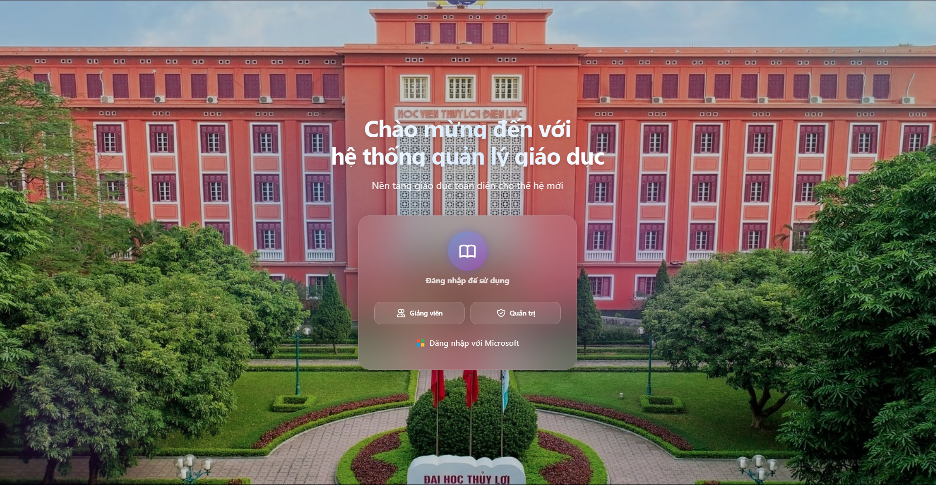
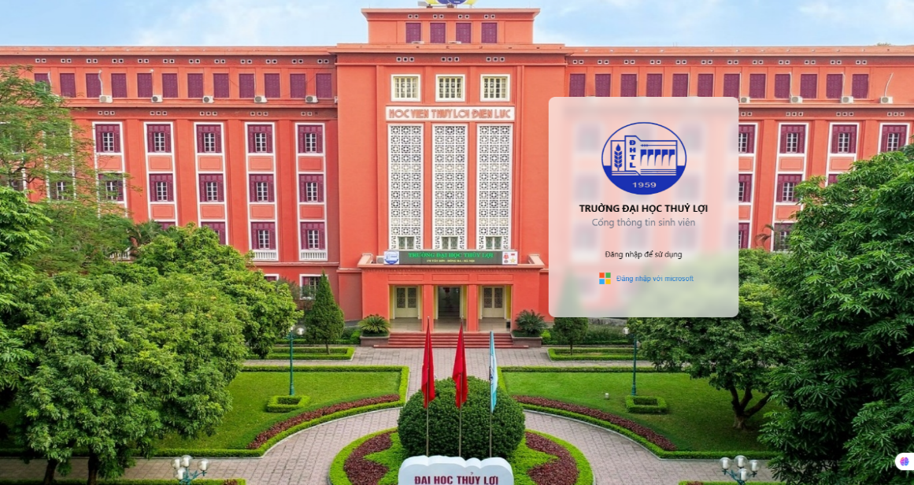
Một số giao diện chương trình
Hình 4. Giao diện đăng nhập dành cho PĐT và TBM
Hình 5. Giao diện đăng nhập dành cho SV
09

Slide 10
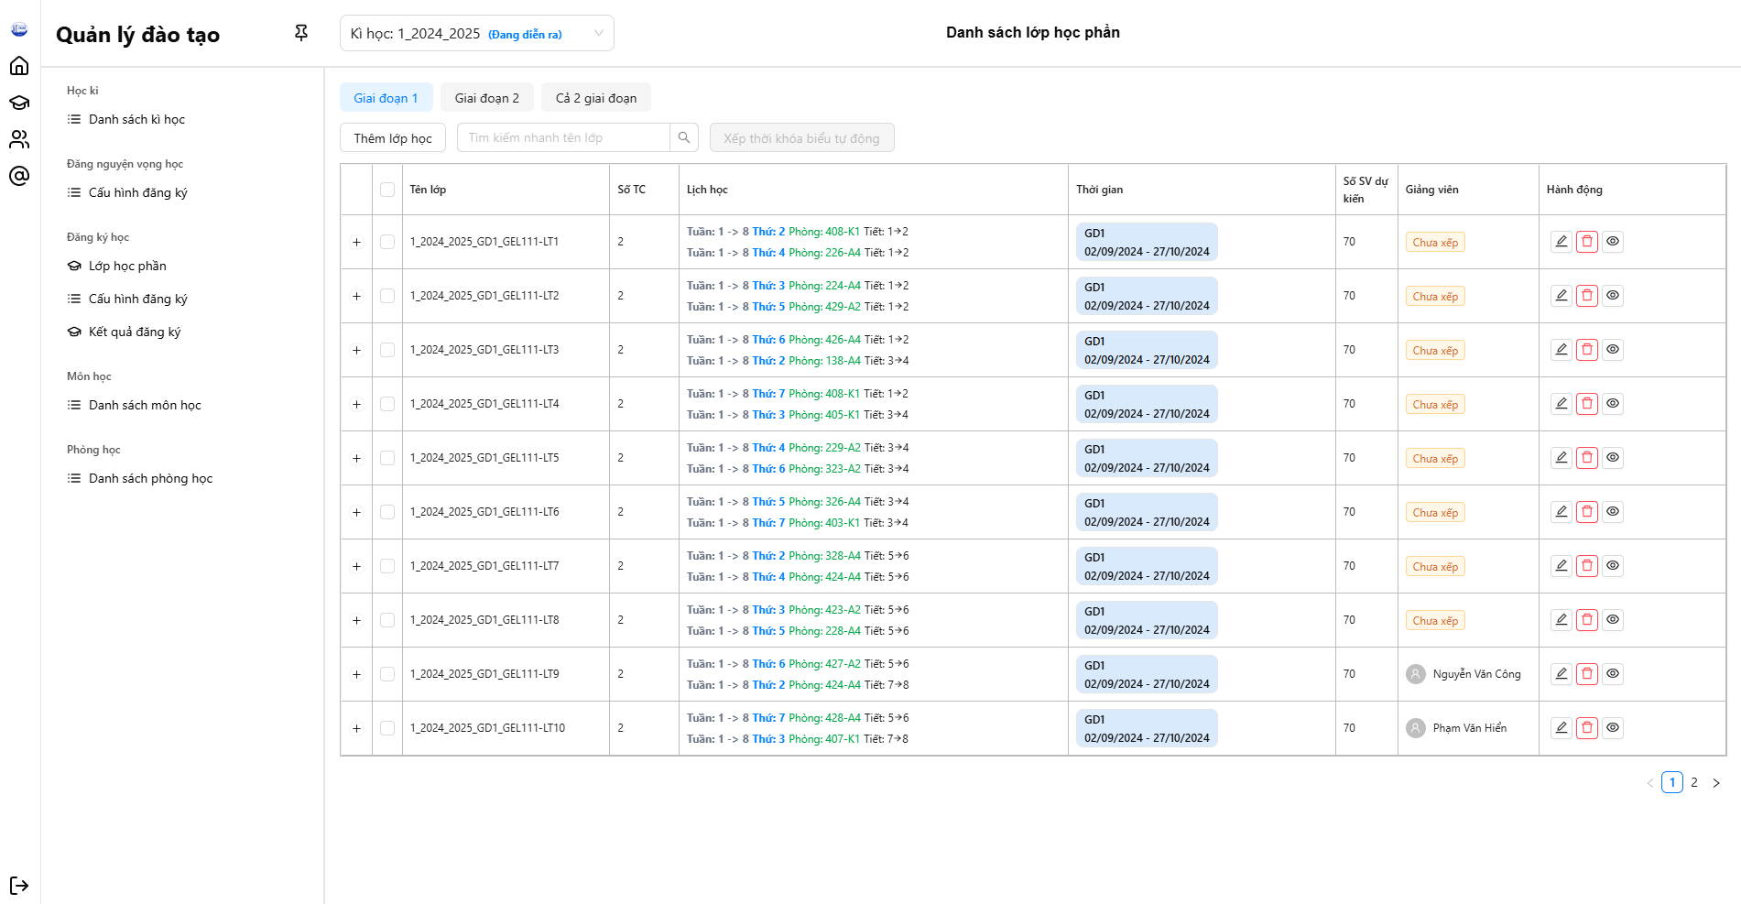
Một số giao diện chương trình
10
Hình 6. Giao diện quản lý lớp học phần

Slide 11
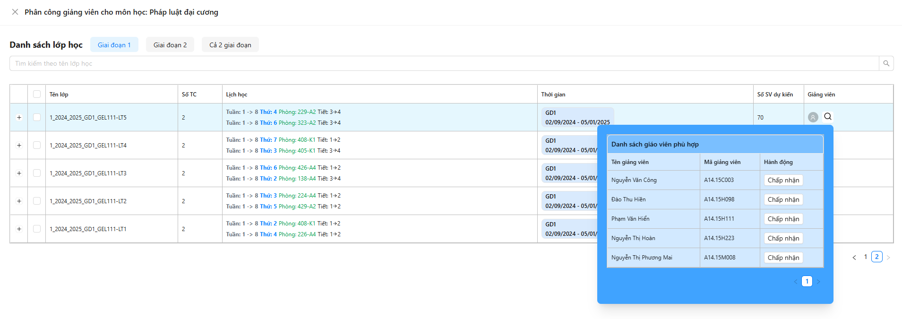
Một số giao diện chương trình
Hình 7. Giao diện phân công giảng viên
11

Slide 12
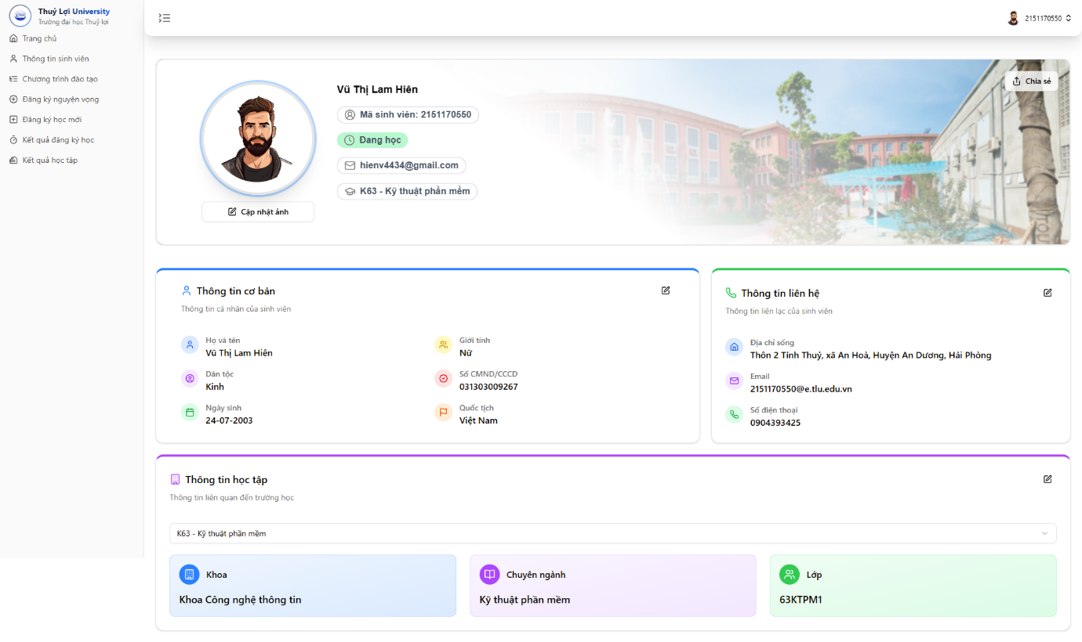
Một số giao diện chương trình
12
Hình 8. Giao diện thông tin cá nhân sinh viên

Slide 13
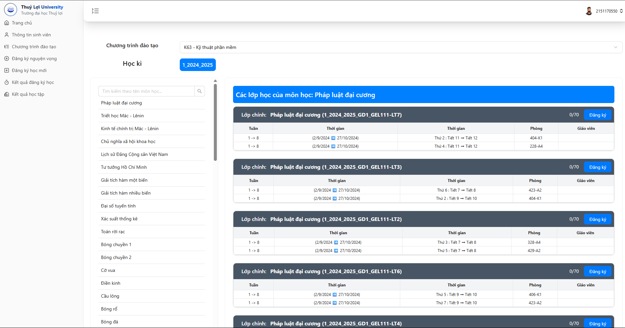
Một số giao diện chương trình
13
Hình 9. Giao diện đăng ký học của sinh viên

Slide 14
V. Hạn chế và phương hướng phát triển
Hạn chế:
Hiệu suất hệ thống có thể cần được kiểm tra và tối ưu hóa thêm với lượng dữ liệu và người dùng lớn hơn
Vấn đề bảo mật, phân quyền chi tiết cho từng vai trò người dùng có thể cần được xem xét kỹ lưỡng hơn
Chưa có tính năng báo cáo, phân tích dữ liệu chuyên sâu cho phòng đào tạo
Phương hướng phát triển:
Phát triển thêm module mobile app cho sinh viên tiện lợi hơn khi đăng ký học
Tích hợp AI để gợi ý thời khóa biểu tối ưu cho sinh viên hoặc hỗ trợ phòng đào tạo trong việc xếp lớp
Cải thiện tính năng tự động xếp thời khóa biểu để giảm thiểu công sức thủ công
14

Slide 15
Thank you
15

